Slide 1
Языковые и коммуникативные игры в обучении иностранному языку
Выполнила Чилингарян Мариам Левоновна
Учитель английского языка
МБОУ КСОШ №2

Slide 2
Цель:
Расширение кругозора;
Развитие социокультурной компетенции

Slide 3
Задачи:
Развитие навыков аудирования;
Развитие умений анализировать, сравнивать, логически мыслить, делать - выводы;
Развитие умений работать в группе;
Обучение готовности выслушать разные точки зрения.

Slide 4
Игра - один из способов успешного овладения иноязычным общением, так как игры способствуют повышению мотивации учащихся к изучению иностранных языков.
«Вся наша жизнь — игра».

Slide 5
Игры
Коммуникативные
Языковые
Игра на догадку
Сбор информации
Подбор пар
Направленные на изучение поведения носителя языка
Раскрытие культурных ценностей разных народов
Соответствие
Знакомство с продуктами культуры
Поисковые

Slide 6
Функции игр:
развлекательная: она доставляет удовольствие, воодушевляет, развлекает, побуждает интерес;
коммуникативная: способствует формированию лингвистической составляющей речи учащегося;
самореализации;
игротерапевтическая: преодоление различных языковых трудностей;
функция коррекции: внесение позитивных изменений в структуру личностных показателей каждого из учащихся;
социализации: включение в систему общественных отношений, усвоение норм человеческого общежития.
расширение кругозора.

Slide 13
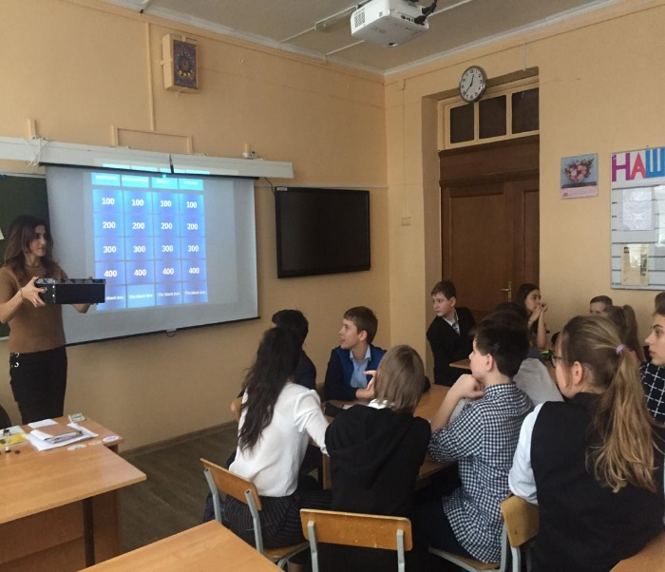
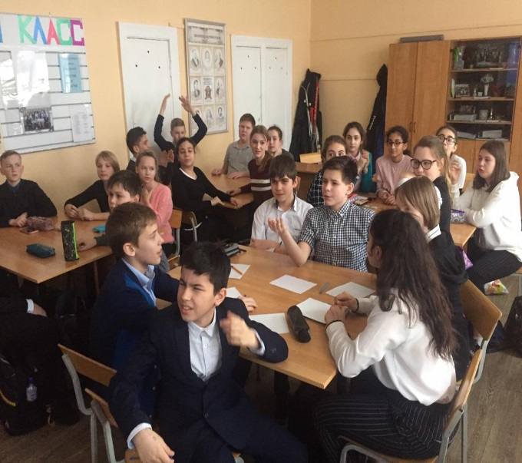
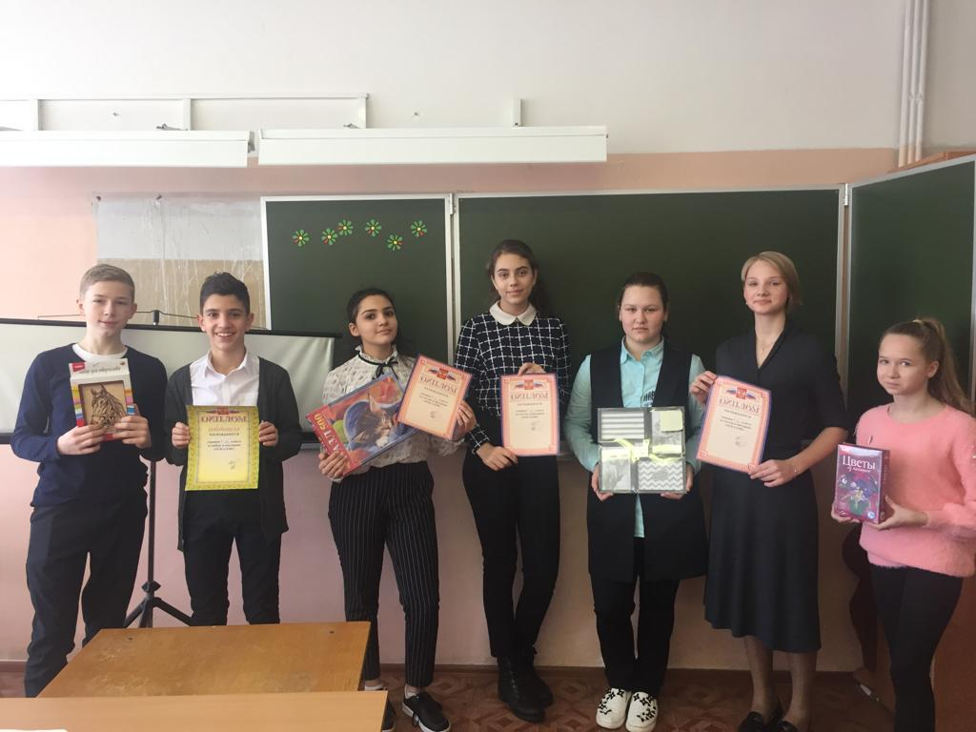
Вывод:
Привлечение к групповой работе.
Соперничество.
Интерес к уроку и к процессу обучения
Повышения уровня качества знания.
Развитие социокультурной компетенции. Расширение кругозора.

Slide 14
Ссылки:
https://infourok.ru/metapredmetnie-rezultati-obucheniya-na-urokah-angliyskogo-yazika-2128080.html
https://infourok.ru/predmetnie-rezultati-obucheniya-inyazikam-556973.html
https://multiurok.ru/files/iazykovye-i-kommunikativnye-igry-dlia-obucheniia-i.html
http://tourism-london.ru/izuchenie-angliiskogo-yazika/metodiki-izucheniya-angliiskogo-yazika/1794-vidy-i-klassifikaciya-igr-pri-izuchenii-angliyskogo-yazyka.html

Slide 15
Литература:
Книжные ресурсы: Интернет ресурсы:
1.Hadfield Jill. Elementary Communication Games
2. .Бочарова Л.П. Игры на уроках английского языка на начальной и средней ступени обучения // Иностранные языки в школе. № 3 [Текст] / - 1996 - 27 с.
3. Артамонова Л.Н. Игры на уроках английского языка и во внеклассной работе / Л.Н. Артамонова // English. - 2008. - № 4.
1.https://thelang.ru/node/249а
2.https://www.native-english.ru/games
3.http://langwitch.ru/razgovornie-igri-na-angliyskom/
4.http://engblog.ru›teaching-lexics

Slide 16
СпасиБо за внимание!

